Slide 1
Chapitre 3 :
Réaliser des études de marché et prévoir la demande

Slide 2
Objectifs du chapitre
Dans ce chapitre, nous nous poserons les questions suivantes :
  Quelles sont les différentes méthodes d’étude du marché ?
  Quels facteurs contribuent à la qualité d’une étude de marché ?

Slide 3


Les études de marché
On appelle marketing insight les informations permettant de comprendre quand et pourquoi on observe certains phénomènes sur le marché et ce qu’ils impliquent pour les responsables marketing.
On appelle étude de marché la préparation, le recueil, l’analyse et l’exploitation de données et informations relatives à une situation marketing. (TNS sofres, Ipsos)
1% à 2 % du CA en études marketing
La fonction étude est appelée : « connaissance du consommateur et du marché »
Notes:
Études ponctuelles
Quantitatives
Qualitatives
Études permanentes
Panels
Baromètres
Omnibus

Slide 4
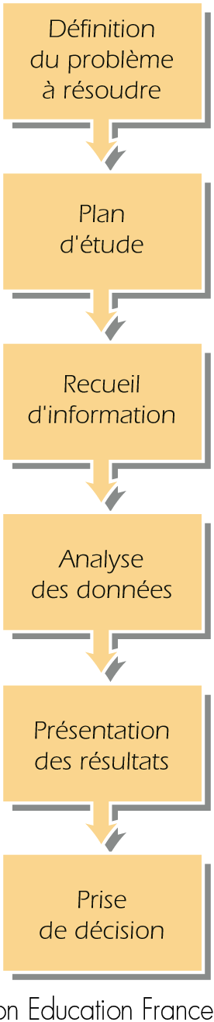
Les étapes de réalisation d’une étude de marché

Slide 5


La réalisation d’une étude de marché
La définition du problème
  Définir les objectifs de l’étude
Le plan d’étude
  Les sources d’information
    Les informations secondaires
    Les informations primaires
      Les approches méthodologiques :
        L’observation
        Les méthodologies qualitatives (22% des études en France idem en Italie et Espagne vs 15% au RU et 10% en Norvège)
        L’enquête à grande échelle : questionnaire individuel (tel, internet, courrier)
        Baromètre Kronenbourg sur les comportements des française pour la bière confié à TNS Sofres (échantillon de 1000 personnes) – Baromètre LSA
        Les données comportementales : tickets de caisse…
        L’expérimentation (lien entre les variables)
Observations filmées
Notes:
Les informations secondaires. Ces termes désignent les informations qui ont déjà été collectées une première fois à d’autres fins et que l’on va réutiliser.
Les informations primaires. Si l’entreprise ne trouve pas la réponse à ses problèmes dans les informations secondaires, il lui faut collecter directement des informations auprès des consommateurs, des distributeurs, des vendeurs, des concurrents ou de toute autre source appropriée. On choisit alors une méthodologie de collecte des données avant de poursuivre les étapes ultérieures.

Slide 6
La réalisation d’une étude de marché
Le plan d’étude
  Les instruments de collecte des données
    Le questionnaire
      La nature des questions : ouverte ou fermée
      La forme des questions
      La rédaction des questions
      L’ordre des questions
    Les outils qualitatifs
      Les associations de mots
      Les méthodes projectives : association avec un sentiment ou une sensation
      La visualisation : dessin ou collage
      La personnification : personne que le produit évoque
      L’interrogation progressive : motivation profonde du consommateur
    Les dispositifs d’enregistrement (cf commentaires) : étude de 2004 sur les soft drink et le recours à des techniques d’imagerie cérébrales fonctionnelles – zone du cerveau activée en connaissant ou non la marque) - neuromarketing
Notes:
La préparation d’un questionnaire appelle des décisions sur la nature, la forme, la rédaction et la séquence des questions. Une erreur courante concerne la nature des questions posées : on insère souvent des questions auxquelles l’interviewé ne sait pas répondre, comme « combien de films avez-vous vus dans l’année ? », ou ne souhaite pas le faire. Il convient de vérifier que les répondants peuvent donner une réponse fiable.
La forme et la rédaction des questions peuvent également être à l’origine de biais dans les réponses. Deux types de questions apparaissent : fermées et ouvertes.
Les associations de mots. On demande au consommateur de citer tous les mots qui lui viennent à l’esprit lorsqu’on mentionne une marque. Dans le cas d’Andros, par exemple, les consommateurs évoquent les fruits, la confiture, la compote, l’enfant, le plaisir, les vitamines, et le côté pratique.
Les méthodes projectives consistent à faire en sorte que les personnes interrogées projettent, consciemment ou non, un sentiment ou une sensation sur un objet extérieur à l’étude.
La visualisation consiste à faire faire à la personne interrogée un dessin ou un collage à partir de photos pour décrire ses perceptions, puis à lui demander de les commenter.
La personnification. On demande de décrire quel type de personne la marque ou le produit évoque. Pour Oasis, les consommateurs mentionneront sûrement un bon vivant, quelqu’un d’optimiste, d’épanoui. La personne évoquée souligne les qualités plus humaines de la marque.
L’interrogation progressive. Une série de questions fondées sur le « pourquoi » visent à mieux comprendre les motivations profondes des consommateurs.
Dispositifs d’enregistrement. Pour évaluer l’intensité d’une émotion en réponse, par exemple, à l’exposition à un visuel publicitaire, le galvanomètre mesure le changement de sudation de la peau. Le tachytoscope sert à montrer des publicités ou d’autres images à une vitesse d’exposition pouvant aller de quelques centièmes à quelques secondes ; après chaque exposition, on demande au répondant d’indiquer ce dont il se souvient. Les caméras oculaires sont utilisées pour suivre le mouvement des yeux d’un consommateur et la durée passée devant chaque composante face à un rayon de magasin, une annonce publicitaire, ou un dépliant promotionnel.

Slide 7
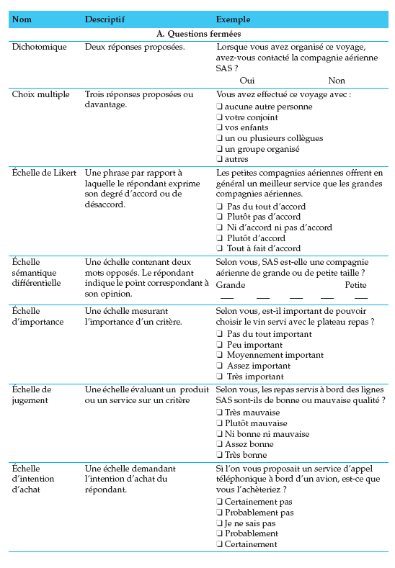
Les principaux types de questions (1/2)
Exemple de questionnaire :
https://www.dragnsurvey.com/blog/exemple-questionnaire/

Slide 8
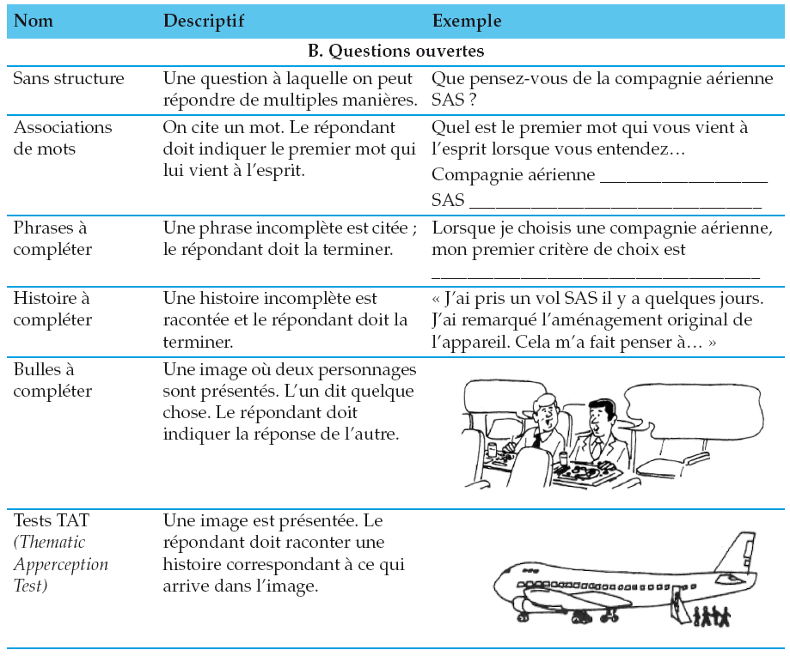
Les principaux types de questions (2/2)

Slide 9
Cas Projet Produit : Recommandation pour la formulation des questions
S’assurer que les questions ne sont pas biaisées.
Poser des questions simples ; une question à la fois.
Poser des questions précises.
Éviter le jargon et les termes techniques.
Éviter les mots compliqués.
Éviter les termes vagues ou ambigus (« souvent »).
Éviter les questions sur des situations fictives.
Proposer des plages de réponses pour les sujets sensibles.
S’assurer que les réponses proposées sont mutuellement exclusives.
Proposer une réponse « autres ».

Slide 10
La réalisation d’une étude de marché
Le plan d’étude
  Le plan d’échantillonnage
    La population interrogée
    La taille de l’échantillon
    La méthode d’échantillonnage
      Échantillon aléotoire : permet intervalles de confiance (mais onéreux)
      Échantillon non aléatoire, exp. par quotas (cf dispo ci-après)
  Les méthodes de recueil
    L’enquête postale
    L’enquête par téléphone
    L’enquête en face à face (réunions de groupe –bouygues/SFR)
    L’enquête en ligne
Notes:
Un échantillon aléatoire permet de calculer des intervalles de confiance et autorise des inférences du type : « Il y a 95 % de chances que ma part de marché soit comprise entre 26 et 28 %. » Cependant, ce dispositif est beaucoup plus onéreux qu’un échantillon par quotas dans lequel les personnes interrogées sont choisies de façon à représenter, en pourcentage, les mêmes caractéristiques sociodémographiques que la population. Or, un grand nombre de spécialistes estiment que la différence de coût n’est pas justifiée, compte tenu des autres affectations possibles des ressources.

Slide 11
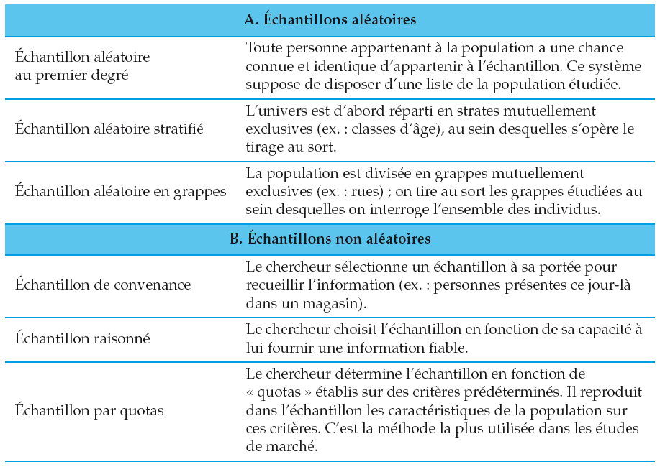
Les principales méthodes d’échantillonnage

Slide 12

La réalisation d’une étude de marché
La collecte d’informations
  Les problèmes
    Les personnes absentes
    Le refus de coopérer
    Le biais du fait de l’interviewé (pour finir)
    Le biais du fait de l’interviewer (lié à sa personnalité)
L’analyse des résultats
  Analyse des réponses par variable (tri à plat) ou techniques multivariées (régression multiple, analyse de la variance, analyse factorielle)
  Tableaux croisés
  Calculs et statistiques Limites :
Notes:
L’analyse des résultats
Cette phase consiste à dégager la signification des résultats obtenus. On commence par analyser les réponses obtenues sur chaque variable avant de mettre en relation deux ou plusieurs d’entre elles. Dans les enquêtes quantitatives, cela passe par des calculs de fréquences, de moyennes et d’écarts types, puis par des tableaux croisés afin de faire apparaître les relations significatives entre variables ; il faut ensuite calculer les coefficients de corrélation et procéder aux tests d’inférence statistique. Enfin, on peut faire appel à certaines techniques multivariées.

Slide 13
La prévision et la mesure de la demande
Quel marché mesurer ?
  Le marché potentiel : ensemble des consommateurs intéressés par le produit
  Le marché disponible : marché potentiel et qui ont les moyens et l’accés au produit
  Les pouvoirs publics peuvent restreindre l’accès à certains groupes de clients (les personnes âgées de plus de 18 ans pour les voitures, par exemple). On parle alors de marché disponible et qualifié
  Le marché visé (marché cible) : part du marché disponible à laquelle l’entreprise destine son produit. Elle peut choisir de concentrer ses efforts sur une région.
  Le marché touché ou servi : l’ensemble des clients qui achètent effectivement

Slide 14
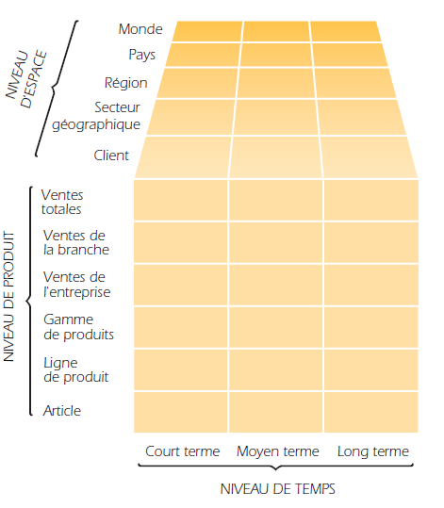
90 manières de mesurer la demande (6 × 5 ×€3)

Slide 15
La prévision et la mesure de la demande
L’estimation de la demande actuelle
  Les potentiels géographiques
    La méthode d’addition des marchés : suppose une liste d’acheteur et une bonne estimation des achats
    La méthode de l’indice du pouvoir d’achat : indice de richesse vive (Proscop : l’intérêt d’un marché dépend de sa population, son pv d’achet et de son vouloir d’achat))
La prévision de la demande future
  Les enquêtes d’intention d’achat
  Les opinions des vendeurs
  Les opinions d’experts
  L’analyse du passé : analyse des séries chronologiques permet d’identifier les tendances, les cycles et les effets saisonniers. Le lissage exponentiel élabore une prévision pour la période.
  Les marchés-tests : mise en vente expérimentale du produit sur une zone limitée, est particulièrement utile à l’établissement de prévisions de vente dans le cas d’un nouveau produit. – swiffer à Sens
Notes:
Potentiel géographique : il est important, pour toute entreprise, de savoir choisir les marchés auxquels elle va s’adresser et de répartir de la meilleure façon possible son budget marketing entre ces différents marchés. De telles décisions doivent être prises en se fondant sur une estimation fiable du potentiel du marché dans chaque zone géographique.
* La méthode d’addition des marchés. Cette méthode consiste à identifier tous les acheteurs potentiels de chaque marché et à additionner leurs achats potentiels.
* La méthode de l’indice du pouvoir d’achat. Les sociétés commercialisant des produits et des services à destination des particuliers doivent également estimer les marchés potentiels régionaux, mais les consommateurs étant très nombreux, il n’est pas possible de dresser la liste de chaque client potentiel et d’évaluer ses besoins.

